Slide 1
Михайло Савчин, д.ю.н., професор Ужгородського національного університету, директор Центру правотворчості УжНУ
Дилема перехідних демократій: militant democracy та деліберативна демократія

Slide 2
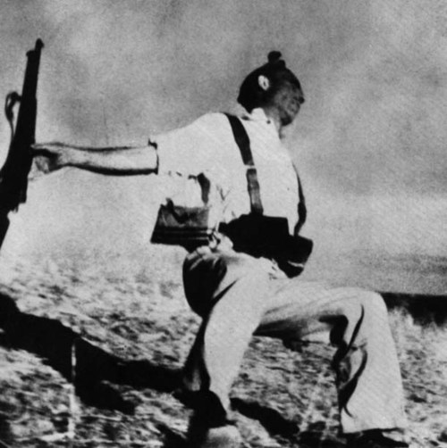
1. Концепція militant democracy та конституційний порядок
Елементи militant democracy:
розпуск політичних партій;
конституційні засоби обмеження зловживання демократією, насамперед, належна правова процедура;
конституційні обмеження окремих політичних прав – свободи асоціацій, зібрань, вираження поглядів;
лояльність державних службовців.

Slide 3
1.2. Адресати прав людини у контексті доктрини militant democracy. Практика ЄСПЛ
Європейський суд одноголосно вирішив, що не було ніякого порушення статті 11 [ЄКПЛ], і постановив, що держава має право вживати профілактичні заходи для захисту демократії. Суд зазначив, що події, організовані рухом [Magyar Garda Egyesulet ], тягли за собою реальну небезпеку насильства і розбратів, поривали порядок і громадський спокій, порушували право жителів сіл на свободу і безпеку, навіть якщо на самих демонстраціях, охоронюваних значними силами поліції, практично не було актів насильства.
«Рух, заснований об’єднанням пана Вони, організовував демонстрації, які транслювали ідею расової сегрегації, що нагадує дію угорського нацистського руху («Схрещені Стріли» – Arrow Cross), створював відчуття загрози і страху серед циганської меншини в країні», – повідомив ЄCПЛ у своїй заяві для преси.

Slide 4
2. Адресати прав людини у контексті доктрини militant democracy. Практика ЄСПЛ
«По правді кажучи, ці воєнізовані ходи виходили за межі потреби у вираженні гнітючих або образливих термінів, захищених Конвенцією, зважаючи на фізичну наявність організованої і загрозливої групи активістів. Відповідно, єдиним способом, яким можна було знищити загрозу, що походила від цієї групи, було – усунути організаційну підтримку з боку даного об’єднання».
Gabor Vona v. Hungary

Slide 5
1.3. Доктрина militant democracy та організаційна структура партій: правова позиція Конституційного Суду України
„Тобто внутрішня організація, взаємовідносини членів об’єднань громадян, їх підрозділів, статутна відповідальність членів цих об’єднань регулюються корпоративними нормами, встановленими самими об’єднаннями громадян, які базуються на законі; визначаються питання, які належать до їх внутрішньої організації або виключної компетенції і підлягають самостійному вирішенню. Отже, втручання органів державної влади, органів місцевого самоврядування, їх посадових і службових осіб у здійснювану в рамках закону діяльність об’єднань громадян не допускається.
...Визначення належності питань до внутрішньоорганізаційної діяльності або виключної компетенції об’єднання громадян у кожному конкретному випадку вирішує суд в разі оскарження громадянином актів і дій таких об’єднань”.
Рішення КСУ № 6-рп/2001 від 23.05.2001 р.

Slide 6
2.1.Елементи militant democracy і конституційний порядок в Україні
Ст. 37 Конституції:
Утворення політичних партій... програмні цілі або дії яких спрямовані на (1) ліквідацію незалежності України, (2) зміну конституційного ладу насильницьким шляхом, (3) порушення суверенітету і (4) територіальної цілісності держави, (5) підрив її безпеки, (6) незаконне захоплення влади, (7) пропаганду війни, насильства, (8) на розпалювання міжетнічної, расової, релігійної ворожнечі, (9) посягання на права і свободи людини, (10) здоров'я населення, забороняються.

Slide 7
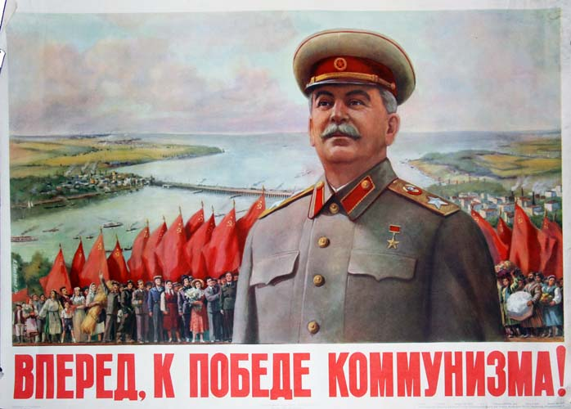
2.1.а. Комуністичний режим і обмеження діяльності політичних партій після 1988 року
Стаття 7 Конституції УРСР:
Політичні партії, громадські організації і рухи через своїх представників, обраних до Рад народних депутатів, та в інших формах беруть участь у розробці і здійсненні політики республіки, в управлінні державними і громадськими справами на основі їх програм і статутів, відповідно до Конституції України і чинних законів.
Не допускається створення і діяльність партій, інших громадських організацій і рухів, що ставлять за мету (1) зміну шляхом насильства конституційного ладу і (2) в будь-якій протизаконній формі територіальної цілісності держави, а також (3) підрив її безпеки, розпалювання (4) національної і (5) релігійної ворожнечі.
(У ред. Закону N 404-12 від 24.10.90)

Slide 8
2.2. Елементи militant democracy і стаття 11 ЄКПЛ
Стаття 11. Свобода зібрань та об'єднання
1. Кожен має право на свободу мирних зібрань і свободу об'єднання з іншими особами, включаючи право створювати профспілки та вступати до них для захисту своїх інтересів.
2. Здійснення цих прав не підлягає жодним обмеженням, за винятком тих, що встановлені законом і є необхідними в демократичному суспільстві в інтересах (1) національної або (2) громадської безпеки, (3) для запобігання заворушенням чи злочинам, (4) для охорони здоров'я чи (5) моралі або (6) для захисту прав і свобод інших осіб. (7) Ця стаття не перешкоджає запровадженню законних обмежень на здійснення цих прав особами, що входять до складу збройних сил, поліції чи адміністративних органів держави.

Slide 9
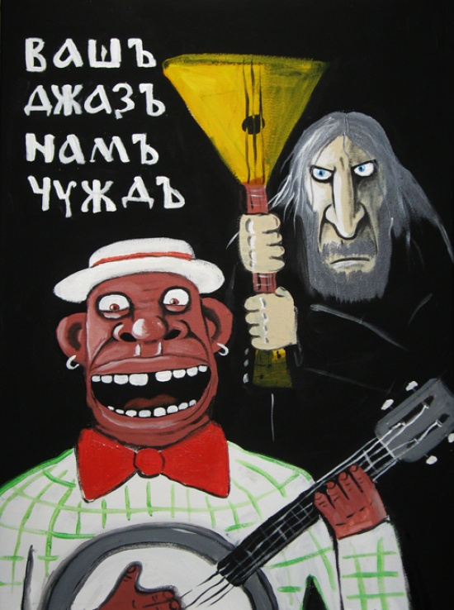
2.3. Структурні елементи militant democracy
1. антиекстремізм – недопустимість функціонування тоталітарних партій та встановлення перепон перед партіями вождистського типу шляхом встановлення вимог щодо демократичності їх структури;
2. негативний республіканізм – вимоги щодо демократичності структури, наявності партійних осередків, права членів і внутрішньопартійний арбітраж,
3. моральність громадянського суспільства – внутрішньопартійна автономія, відкритість джерел фінансування та обмеження щодо пожертвувань, вимоги щодо due process of law у внутрішньопартійних процедурах

Slide 10
2.4.1. Поняття та ознаки політичної партії у світлі доктрини militant democracy
Ст. 36 Конституції:
Політичні партії в Україні сприяють формуванню та вираженню політичної волі громадян, беруть участь у виборах. Членами політичних партій можуть бути лише громадяни України. Обмеження щодо членства у політичних партіях встановлюється виключно цією Конституцією і законами України

Slide 11
2.4.2. Іноземний досвід
“…партії беруть участь у формуванні політичної волі народу. Вони засновуються вільно. Їх внутрішня будова повинна відповідати демократичним принципам. Вони повинні публічно звітувати про походження та використання своїх засобів, а також про своє майно”
(абз. 1 ст. 21 Основного закону ФРН).
“Партії, які за своїми цілями або за поведінкою своїх прибічників намагаються нанести шкоду основам вільного демократичного ладу або усунути його чи поставити під загрозу існування ФРН, антиконституційні. Питання про антиконституційність вирішується ФКС”.
(абз. 2 ст. 21 Основного закону ФРН)

Slide 12
2.5.1. Легітимність політичної партії
45. Суд і раніше стверджував, що однією із основних характерних рис демократії є можливість, яку вона відкриває для вирішення проблем країни через діалог, не схиляючись до насильства, навіть коли цей діалог викликає роздратування. Демократія процвітає в умовах свободи висловлювання думок. З цієї точки зору не може бути ніякого виправдання створенню перепон політичній групі виключно лише тому, що вона намагається обговорювати публічно ситуацію, що стосується частини населення держави, і брати участь у політичному житті, щоб, керуючись демократичними правилами, знайти рішення, здатні задовольнити кожну заінтересовану людину.
...На думку Суду, той факт, що така політична програма [вимога Соціалістичної партії про забезпечення „курдської нації” на самовизначення та її право на „відділення”, на думку Суду, є намаганням „підкреслити, що запропонована федеративна система не може виникнути без вільно вираженої згоди курдів через референдум”] оцінюється не як несумісна з існуючими принципами та структурами турецької держави, не робить її несумісною з принципами демократії. Сутність демократії полягає в тому, щоб дозволити висувати та обговорювати різноманітні політичні програми, навіть ті, які піддають сумніву той порядок, відповідно до якого організована у цей час держава, при умові, що вони не наносять шкоди самій демократії[1].
[1] Socialistic Party & others v. Turkey // Европейский Суд по правам человека. Избранные решения: В 2 т. – Т. 2. – М.: НОРМА, 2001. – С. 503, 504.

Slide 13
2.5.2. Легітимність політичних партій: справа herri batasuna v. spain
На думку Європейського Суду, дії заявників повинні розглядатися як складова частина стратегії досягнення політичних цілей, які, за своєю суттю, суперечать демократичним принципам, закріпленим у Конституції Іспанії. Це відповідало одному з підстав для ліквідації згідно ЗпПП, а саме надання політичної підтримки діяльності терористичних організацій для досягнення цілей підриву конституційного порядку або створення серйозної соціальної напруженості. У цій справі національні суди прийшли до обґрунтованих висновків після докладного дослідження представлених доказів, і Європейський Суд не бачить підстав для відступу від мотивів Верховного суду, який встановив зв'язок між партіями-заявниками та ЕТА.

Slide 14
2.5.2. Легітимність політичних партій: справа herri batasuna v. spain
Крім того, з урахуванням ситуації з тероризмом, що існував в Іспанії багато років, особливо в "політично вразливому регіоні" Країни Басків, цей зв'язок може об'єктивно вважатися таким, що представляє загрозу для демократії.
Нарешті, висновки Верховного суду повинні розглядатися в контексті міжнародної рішучості засудження публічної пропаганди тероризму. Відповідно, дії та виступи, інкримінованих партіям-заявникам, в сукупності створюють очевидний образ соціальної моделі, розробленої та проповідуваної, яка суперечила концепції "демократичного суспільства". Відповідно, рішення, винесене всупереч інтересам заявників Верховним судом і підтримане Конституційним судом, могло розумно розглядатися в якості відповідного "​​невідкладної суспільної необхідності", навіть з урахуванням вузьких меж розсуду, яким користуються держави. Європейському Суду залишається упевнитися, чи було оскаржуване втручання пропорційно законній меті.

Slide 15
3.1. деліберативна демократія у структурі конституційного порядку
Субсидіарність – засади розподілу владних повноважень по вертикалі та узгодження регіональних політик, регіональних і національних політик;
Посилення засад незалежності і нейтральності незалежних органів та установ (НБУ, ФДМ, ЦВК, АМК, нацкомісій із регуляторними функціями);
Відкритість і прозорість процедур ухвалення владних рішень на засадах довіри, слухання і розслідування;
Забезпечення балансу приватних і публічних інтересів при ухваленні владних рішень;
Пропорційне представництво у парламенті та баланс інтересів більшості та опозиції;
Судовий конституційний контроль і роль amicus curiae.

Slide 16
3.2. деліберативна демократія та конституційна реформа в Україні
Люстраційні заходи як елемент деліберативної демократії;
Деволюція і децентралізація влади;
Бікамеризм;
Делегування повноважень публічної влади окремим інституціям громадянського суспільства, які володіють природною монополією на заснування корпоративних правил (аудитори, адвокати, публічні реєстри);
Громадські експертизи проектів правових актів та громадські слухання щодо них;
Людська гідність, рівність і справедливість як основні тестери відповідності владних рішень засадам верховенства права

Slide 17
Дякую за увагу!
Михайло Савчин, д.ю.н., проф. УжНУ, директор Центру правотворчості УжНУ msavchyn@bigmir.net

